Slide 1

VIATGES
D’ANAR I
TORNAR
Espectacle de narració oral per a públic jove (+12 anys) i adult
Idea e interpretació: Patricia Picazo de Fez

Slide 2
Sinopsi
Històries de viatges en el temps, viatgers infatigables, herois i heroïnes que surquen el cel cercant aventures o l’amor enyorat. Hi ha qui traversa els oceans en un petit vaixell o qui se’n va per l’aire damunt un globus o un ocell…
Històries mitològiques, fantàstiques i d’altres de tradició oral són les que omplin aquesta sessió de narració oral. Una forma d’apropar la lectura i el gust per la paraula dita i l’entrenament de l’escolta, una activitat molt necessària en l’actualitat d’entre el jovent.

Slide 3
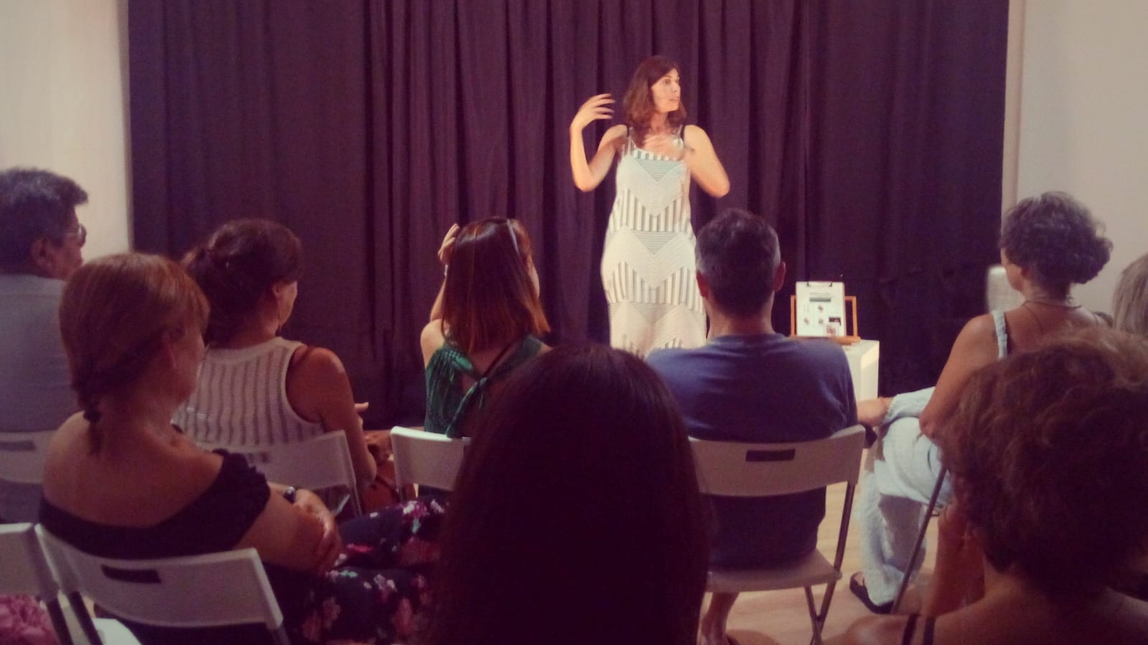

Slide 4
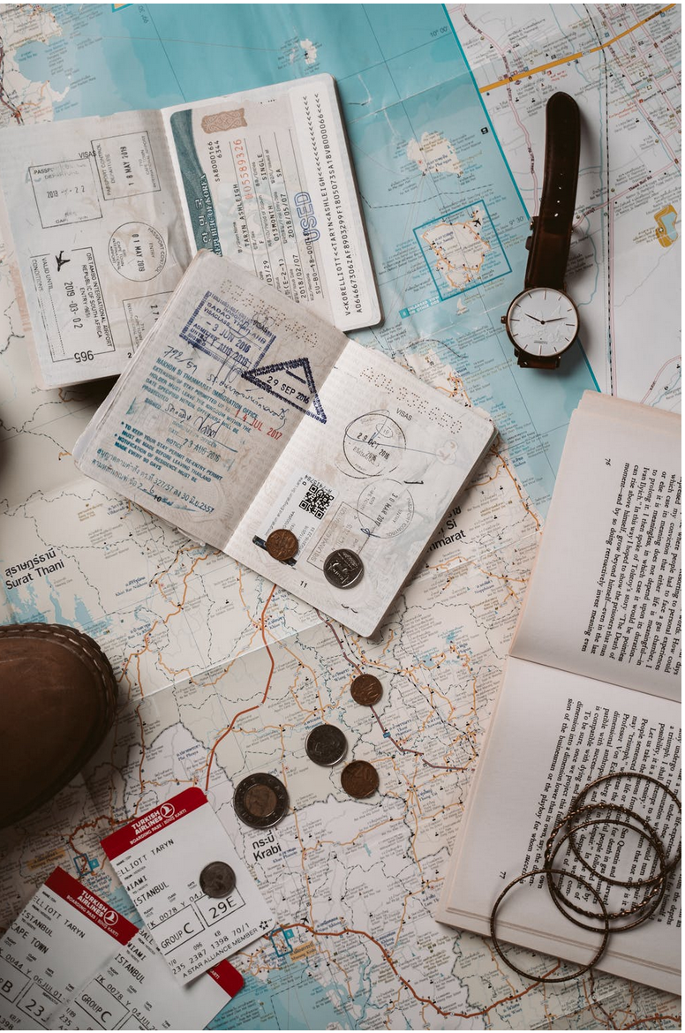
Durada: 60 minuts
Edats: joves + 12 anys i adults
Necessitats tècniques:
Escenari de 3x3m
Equip de so per a música
Taula petitat i cadira
Tamboret per a la narradora
Característiques de l’espai requerit:
Lloc acollidor i silenciós. Amb bona temperatura.
Ben illuminat. Que es vegi a la narradora.
Procurar que tothom tinga una cadira per a seure’s.
Lloc per a canviar-se de roba i espill.
Temps per a muntatge:
30 min. Per a muntar i 20 per a desmuntar.
No es necessita personal.

Slide 5
Patricia Picazo de Fez (València, 1975), és contadora d’històries, promotora de lectura i gestora cultural. Llicenciada en Documentació, comença a contar contes mitjançant la dinamització i animació a la lectura en biblioteques l’any 1997. Des d’ençà ha rebut formació en teatre, clown, escriptura creativa i en narració oral de la mà de José Campanari (contador d’històries, autor, director teatral, dramaturg i actor).
Ha impartit cursos i tallers a mestres, bibliotecaris i educadors sobre l’arte de contar històries “Els contes; una clau per a obrir les emocions” així com d’altres sobre dinamització bibliotecària i literatura infantil i juvenil: “Animació a llegar a l’escola” o “Dinamitzar la biblioteca escolar a través dels contes”.
Les històrias que narra són adaptacions, versions d`escriptores i d’escriptors fonamentals en LIJ; i altres contes procedents de la tradició oral o de la seva propia imaginació amb un estil propi i personal basat en la conversa.

Slide 6
PRESSUPOST
Una sessió de contes: 275€ + IVA (despeses incloses)

Slide 7
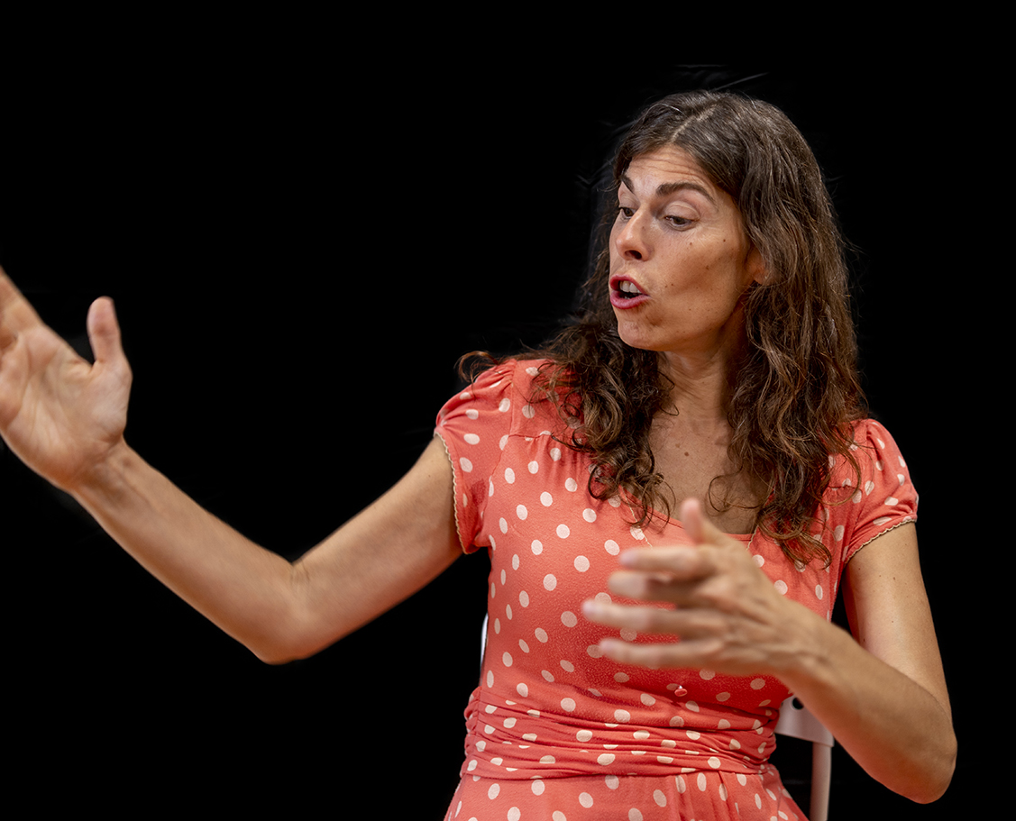
CONTACTE:
Patrica Picazo de Fez
Tlf: +34 617 716 112
Mail: picazopatricia@gmail.com
www.patriciapicazo.es

